Slide 1
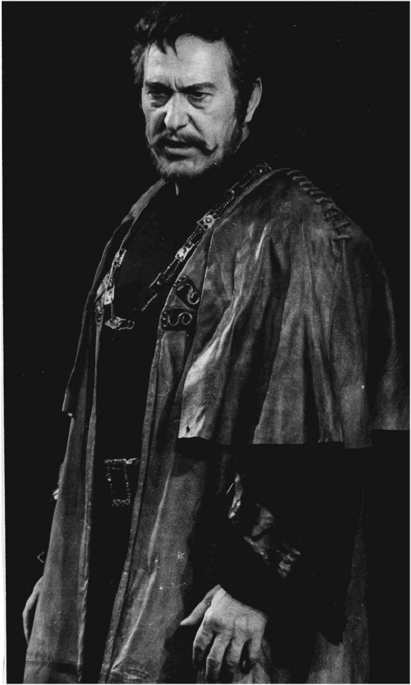
Bessenyei Ferenc
A magyar színművész

Slide 2
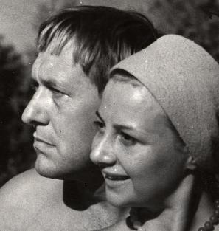
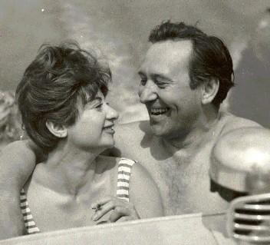
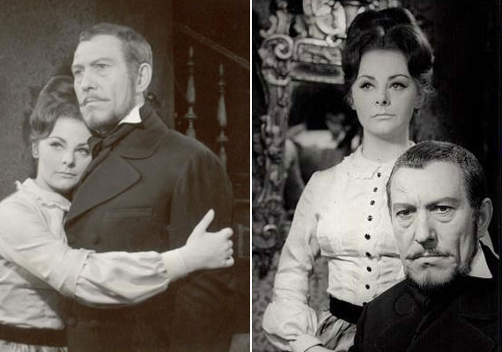
Élete:
Születési helye: Hódmezővásárhely
1919. február 10.-én született
Házastársai:
Szederkényi Ada,Váradi Hédi, Lugossy Zsuzsa
Gyermekei:
Bessenyei Zsófia,Bessenyei Katalin,Bessenyei Juli
Foglalkozása:
Színházi színész,filmszínész,televíziós színész

Slide 3
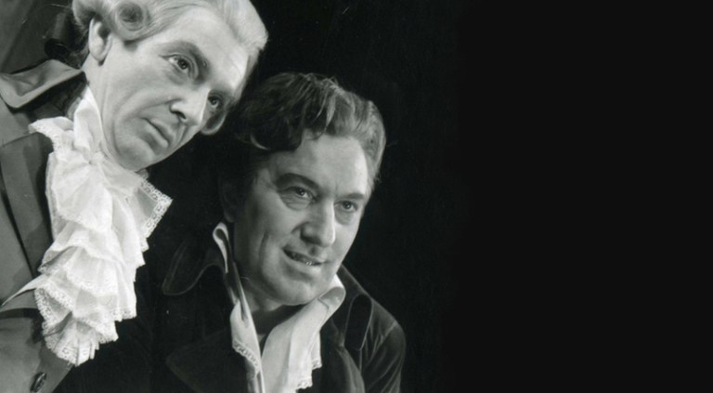
Színészi pályafutása
1940-ben Szeged Városi Színházban kezdte
1942-től Miskolci színház
Közel 80 film ,több tv játék főszereplője
2000-ben Magyar színház tagja
1973-1980 között Madách Színház
1981-ben hagyja abba

Slide 4
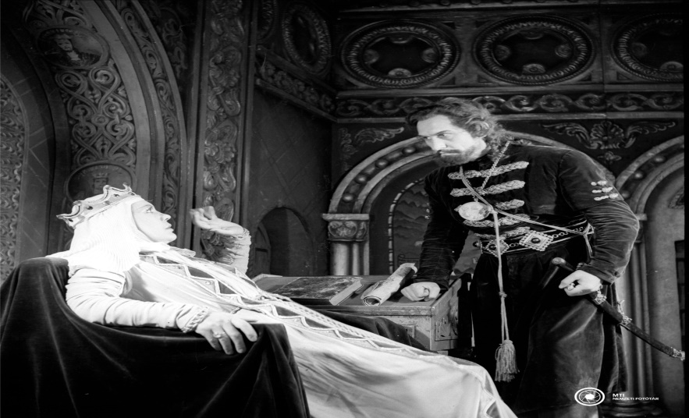
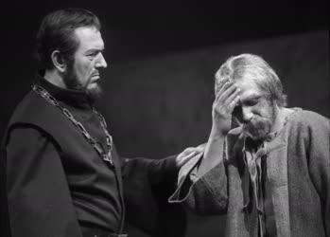
Bánk alakítása a korabeli kritikák alapján:
1951-1958 Bánk bán szereplője
Hálátlan szerepnek gondolta
Illyés Gyula a dráma nyelve
Vissza akarták hozni a Bánk bánt a színpadra
Ez egy nehéz szerep volt a műben
Az alakítás félig örömteli volt
1971–ben a Bánk szerepét Kolozsváron töltötte be
Sok kritikát kapott a szerep

Slide 5
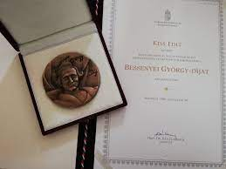
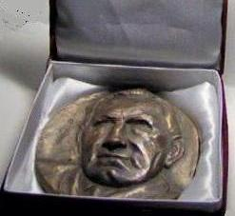
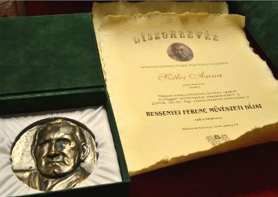
Kitüntetései:
Farkas –Ratkó-díj (1951)
Kossuth díj (1953,1955)
Érdemes művész (1954)
Kiváló művész (1970)
SZOT-díj (1978)
Magyar Művészeti díj (2004)
Ezen felül még rengeteg kitüntetést kapott
2014-ben páholyt neveztek el róla a Nemzeti Színházban

Slide 6
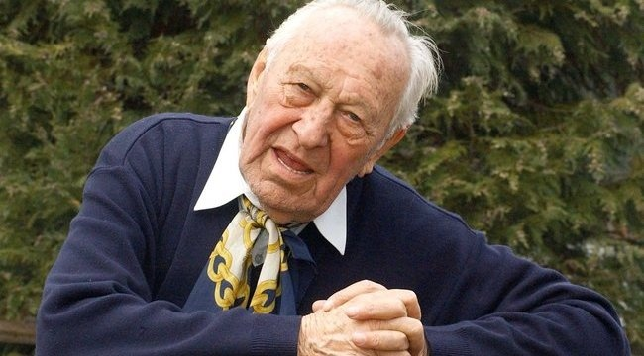
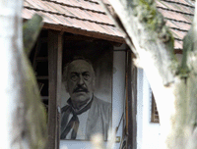
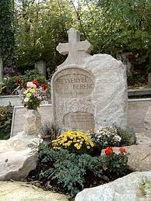
Híres szerepei és halála:
2004. december 27.-én halt meg
85 évesen
Lajosmizsén
Híres szerepei:
Kárpáthy János: Egy magyar nábob
Török Bálint: Egri csillagok
Görgey Pál alispán: A fekete város
Othello William Shakespeare: Othello
Tevje: Hegedűs a háztetőn

